Slide 1
3조 기말 프로젝트 최종 보고서
2015154013 문우석
2016150019 박재홍
2016150037 정진우

Slide 2
목차
회원가입 페이지
로그인 페이지
DB 구성
메인 페이지
게시판 페이지
글쓰기 페이지
글 자세히 보기
글 수정
음원 페이지
음원 등록 페이지

Slide 3
DB 구성
music Table : 음원에 관한 정보 저장
id : 음원 등록 번호
musicname : 음원이름
Singer : 음원가수
mp3 : 음원 파일에 관한 정보
BBS Table : 게시판에 관한 정보 저장
bbsID : 게시판의 id
bbsTitle : 게시판의 제목
userID : 회원의 id
bbsDate : 게시판의 등록 날짜
bbsContent : 게시판의 작성 내용
bbsAvailable : 글을 표시하는지 여부
USER Table : 회원에 관한 정보 저장
userID : 회원의 id
userPassword : 비밀번호
userName : 회원의 이름
userGender : 회원의 성별 (남자,여자)
userEmail : 회원의 이메일주소

Slide 4
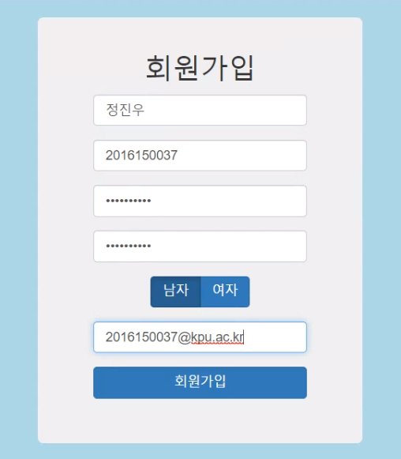
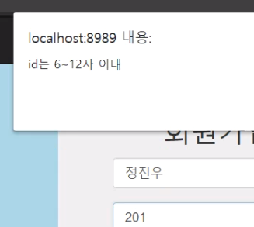
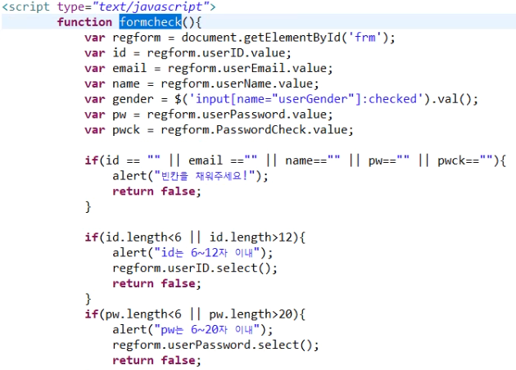
회원가입 페이지
이름,ID,비밀번호,비밀번호 확인,성별, 이메일을 입력 하도록 구성
회원가입 버튼을 누르면 formcheck()함수를 통해 입력 값을 검증한다.
해당 조건을 만족하지 않으면 팝업창으로 경고 메시지를 보낸다.
입력 창중 하나라도 비어 있는 경우
아이디, 패스워드가 6자 미만인 경우
패스워드, 패스워드 확인이 다른 경우

Slide 5
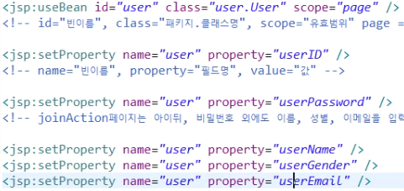
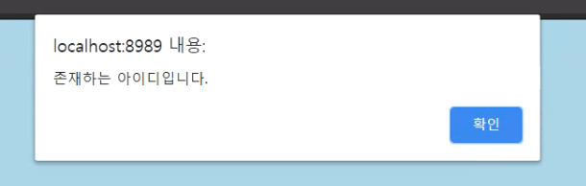
회원가입 페이지
자바 빈즈를 이용하여 회원가입창에서 받은 정보를 user 클래스로 저장하여 이용한다.
user class는 User.java에 정의됨.
userDAO 클래스는 해당 user정보를 받아 DB에 JDBC를 통해 접근하여 해당 결과를 보낸다.
성공 시, 메인 페이지로 이동, 실패 시 팝업창이 뜨며 이전 페이지로 이동한다.

Slide 6
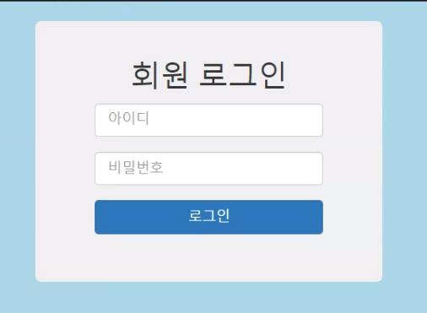
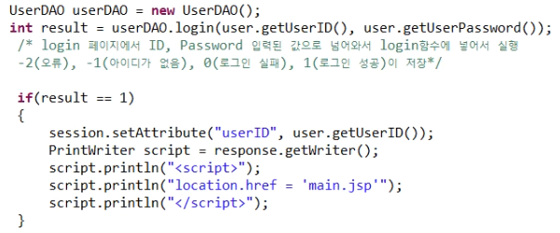
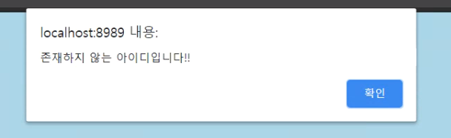
로그인 페이지
아이디,비밀번호를 입력 후 해당 내용을 UserDAO를 통해 DB질의 후 결과 출력
성공 시 session에 id값을 저장하고 메인 페이지로 이동한다.
실패 시 해당 결과를 팝업창에 띄운다.

Slide 7
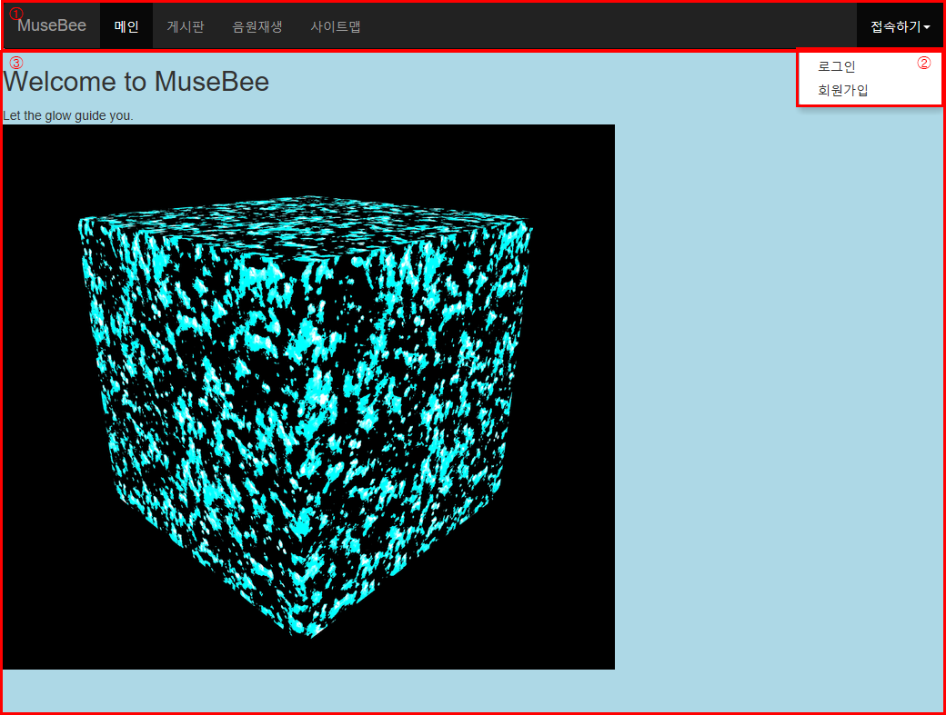
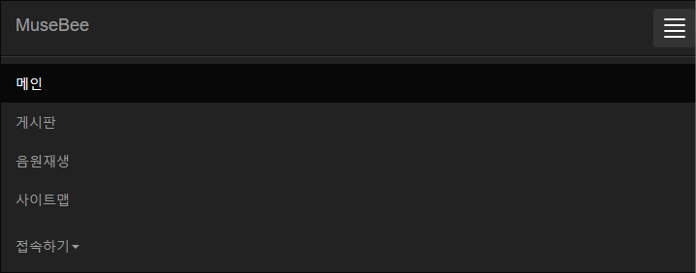
메인 페이지(main.jsp)
: 메뉴바 및 버튼, 드롭다운 메뉴
메인 페이지, 게시판 페이지, 음원재생 페이지, 사이트맵 페이지로 이동 가능하도록 메뉴바 버튼을 이용하여 구현하였다. 버튼의 경우 현재 페이지를 하이라이트하여 보여준다.
: 드롭다운 메뉴 내 항목
메뉴바에 드롭다운 메뉴를 추가하여 로그인 및 회원가입 페이지로 이동 가능하도록 하였다. 드롭다운 메뉴의 경우 창의 크기가 작아지면 메뉴바의 다른 버튼을 드롭 다운 메뉴 안으로 들어가도록 하였다.
: 메인 페이지 디자인
메뉴바를 제외한 페이지를 디자인하였다.

Slide 8
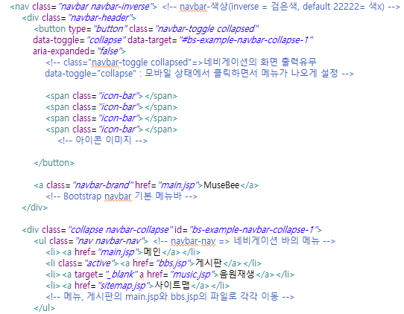
메인 페이지
Bootstrap 라이브러리를 이용하여 디자인
메뉴바 및 드롭다운 메뉴 구현 소스
메뉴바의 버튼은 각각 다른 페이지로 리다이렉트 시킨다.

Slide 9
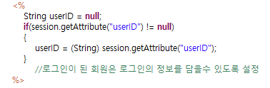
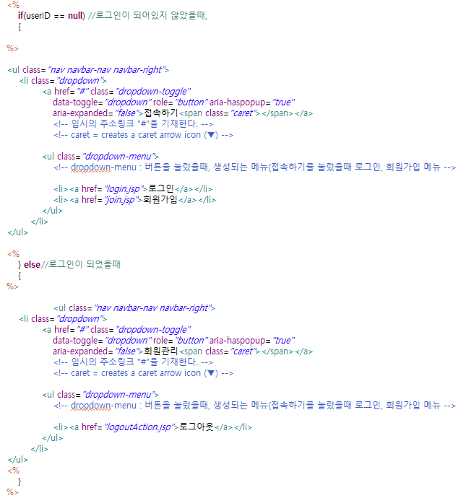
메인 페이지
세션의 userID를 가져와 로그인 여부를 판단
로그인을 했다면 로그아웃을,
로그인을 하지 않았다면 로그인과 회원가입을 드롭다운 메뉴에 띄운다.

Slide 10
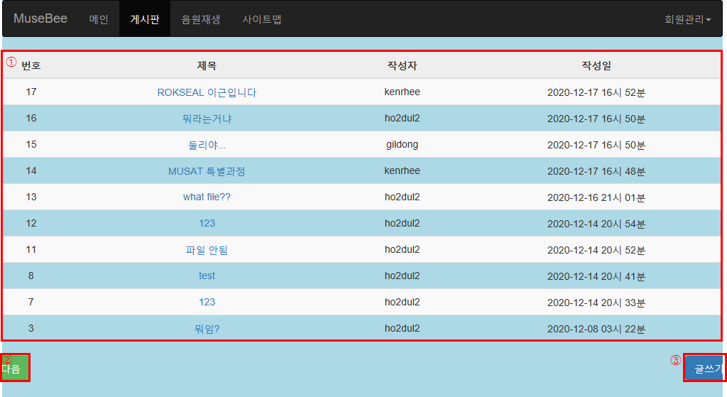
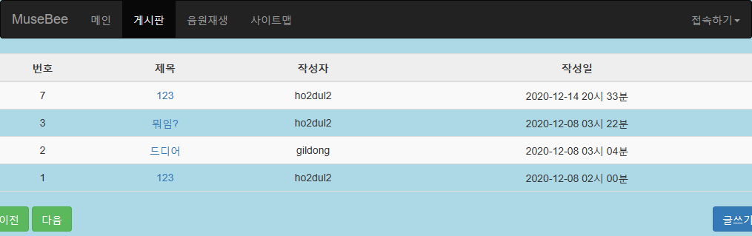
게시판 페이지(bbs.jsp)
: 게시판의 글 목록
게시판의 글의 목록을 보여준다. 글의 번호 및 제목, 작성자와 적성 시간을 보여준다
: 다음 페이지 보기
글의 개수가 많아지면(10개 이상) 페이지를 나누어 다음으로 넘긴다. 아래 사진은 다음 페이지로 이동한 모습이다.
: 글쓰기 버튼
게시판에 새로 글을 써서 등록이 가능하다. 글을 쓰는 페이지(write.jsp)로 이동한다. 로그인을 한 경우에만 글을 작성할 수 있다.

Slide 11
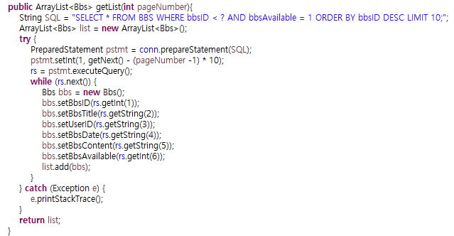
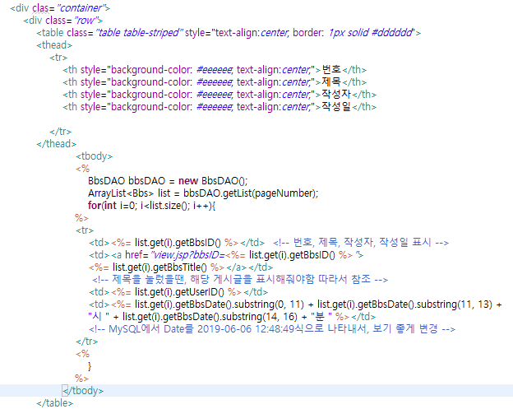
게시판 페이지
글 목록 구현
bbsDAO.java에 DB로부터 정보를 가져오도록 함수 구현
bbs.java에 게터 및 세터 함수 구현, 해당 함수들을 이용하여 정보를 가져와 출력한다.

Slide 12
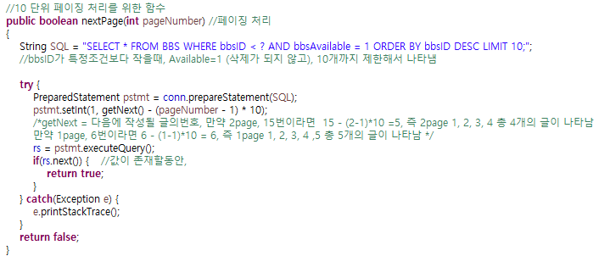
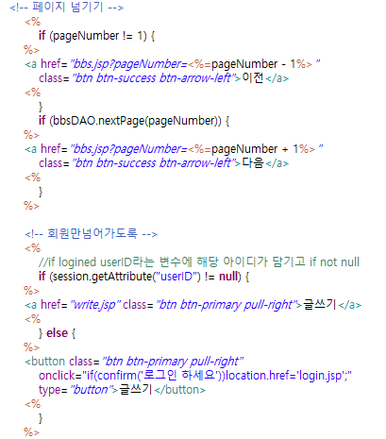
게시판 페이지
글을 표시하는지 여부(bbsAvailable)를 확인하여 그것이 1인 게시글만 표시한다.
페이지를 넘기는 기능
글의 개수가 10개를 넘어가면 ‘다음’ 버튼을 눌러 다음 페이지로 넘어가도록 한다.
글쓰기 버튼
회원으로 로그인해야만 글 작성이 가능하다. 로그인을 하지 않았다면 로그인 페이지로 이동시킨다.

Slide 13
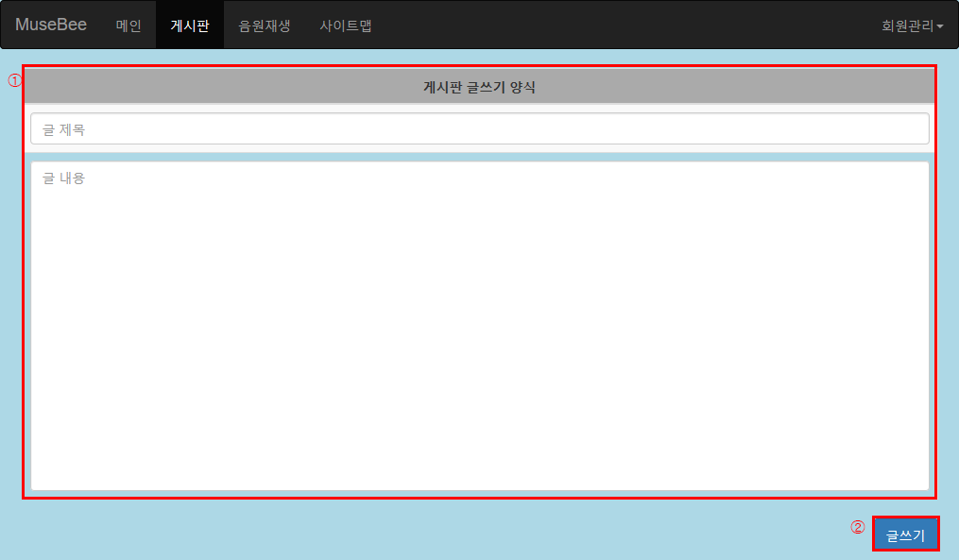
글쓰기 페이지(write.jsp)
: 글쓰기 양식
그의 제목과 내용을 입력할 수 있다.
: 글쓰기 버튼
글쓰기 버튼을 누르면 글이 작성된다.

Slide 14
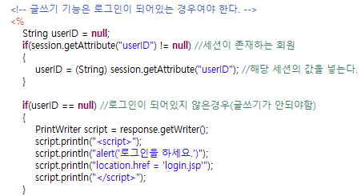
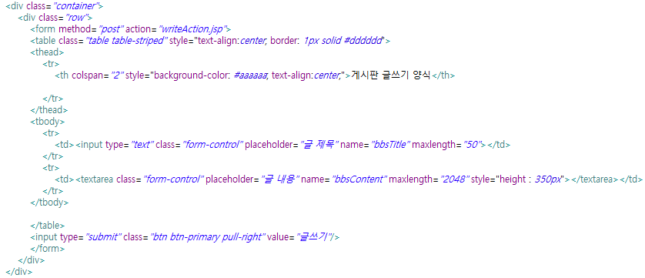
글쓰기 페이지
글쓰기를 하기 위해서는 로그인을 해야 한다.
테이블로 구성
각 상자에 작성된 내용을 post method를 통해 WriteAction.jsp로 보낸다.

Slide 15
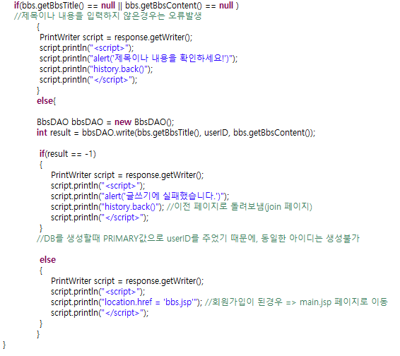
글쓰기 페이지
유효성 검사
제목이나 내용을 입력하지 않은 경우 오류 메시지를 출력한다.
다른 오류가 발생했을 때 글쓰기를 진행하지 않고 이전 페이지로 돌려보낸다.
글쓰기가 정상적으로 이루어지면 게시판 페이지(bbs.jsp)로 돌아간다.

Slide 16
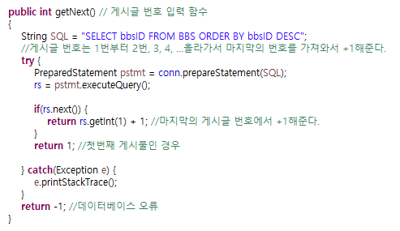
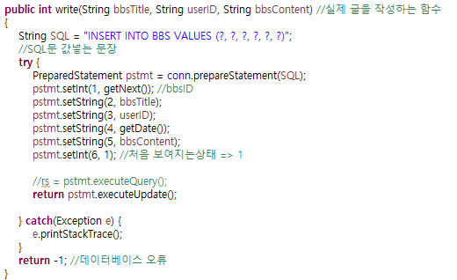
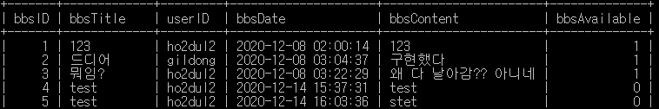
글쓰기 페이지
글 번호의 입력은 함수 및 DB로 처리하여 자동으로 1씩 더하도록 하였다.
Write함수를 이용하여 DB에 글을 등록하는, 진짜 글쓰기 과정이 진행된다.
게시글의 데이터베이스에는 게시글 번호(bbsID), 작성자의 ID(userID), 작성 시간(bbsDate), 글의 제목과 내용(bbsTitle, bbsContent), 그리고 게시판에 표시되는지의 여부(bbsAvailable)가 저장된다.
bbsAvailable은 삭제 기능 구현에 이용된다.

Slide 17
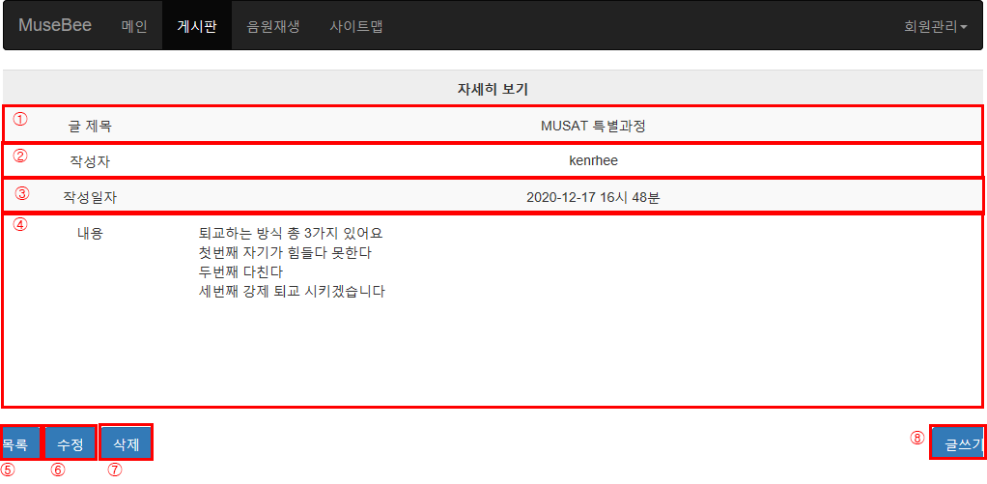
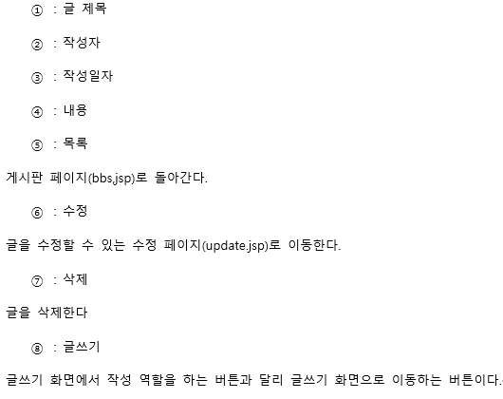
글 자세히 보기(view.jsp)

Slide 18
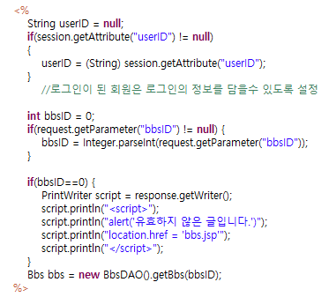
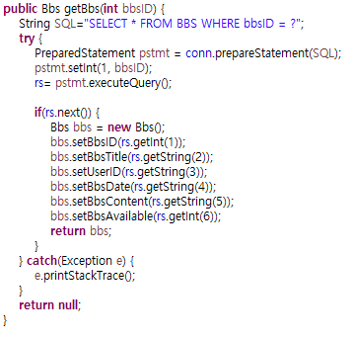
글 자세히 보기
로그인 정보를 가져오고 게시글의 번호를 이용하여 게시글의 내용을 가져온다.
게시글의 내용을 가져오기 위해서는 DB에 접근해야 한다. 해당 과정은 bbsDAO.java에 포함되어 있다.

Slide 19
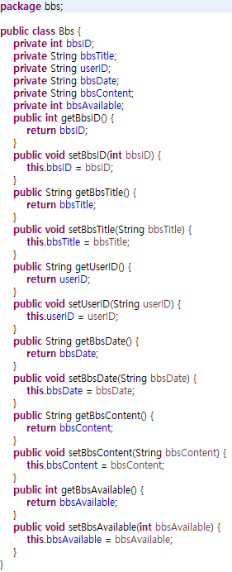
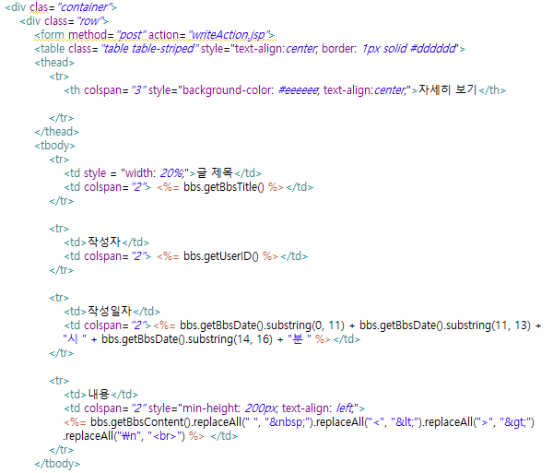
글 자세히 보기
가져온 정보는 테이블을 형식으로 보여준다.
Bbs.java에 정의된 게터함수를 이용하여 정보를 가져온다.

Slide 20
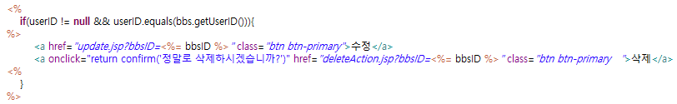
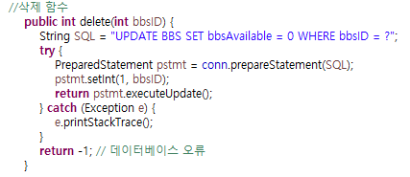
글 자세히 보기
수정 및 삭제 기능의 경우 로그인을 하고, 로그인한 사람이 글쓴이일 경우에만 가능하다.
삭제 기능의 경우 모든 데이터를 삭제하지 않고 글의 표시 여부만 바꾸어 게시판에는 해당 글이 나타나지 않지만 DB 관리자는 삭제한 글을 확인할 수 있다.
삭제 함수는 bbsDAO.java에 포함되어 있다.

Slide 21
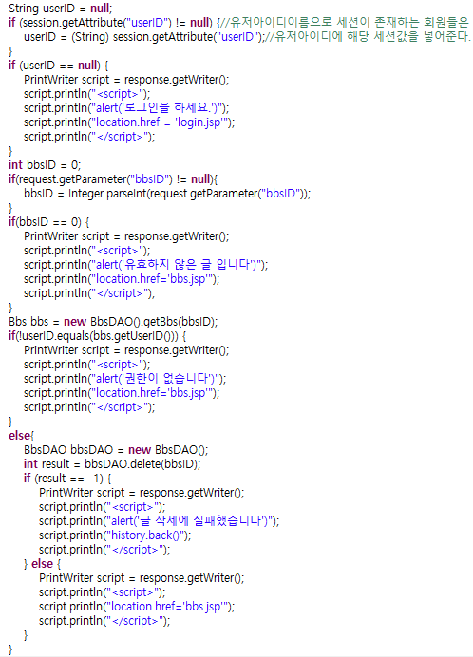
글 자세히 보기-삭제
글 삭제를 할 때의 유효성 검사를 하는 기능이다.
로그인을 했는지 먼저 체크하고, 글의 번호를 체크하는 것으로 시작한다.
다음으로는 로그인한 사람이 글쓴이인지 체크하고, 기타 일어날 수 있는 오류에 대해서도 처리한다.
모든 것이 정상적이면 글이 삭제되고 게시판 페이지(bbs.jsp)로 돌아간다.
deleteAction.jsp에 기술되어 있다.

Slide 22
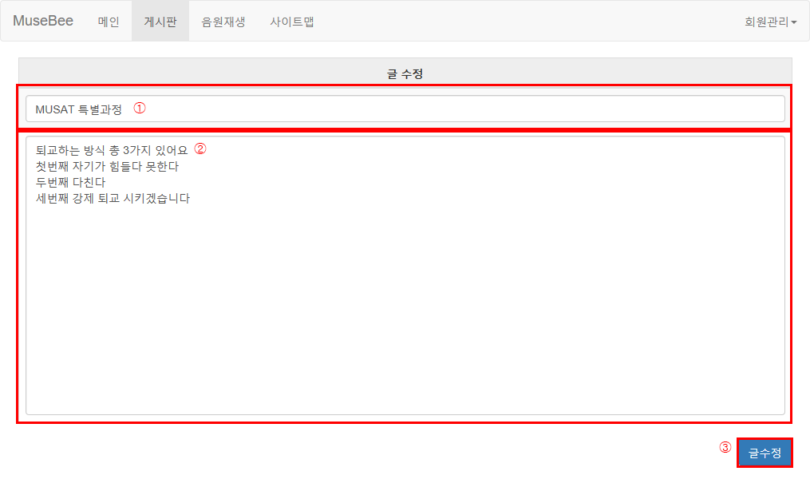
글 수정(update.jsp)
: 글 제목 수정
: 글 내용 수정
: 글 수정 버튼
버튼을 누르면 상자 안의 수정 내용들이 적용된다.

Slide 23
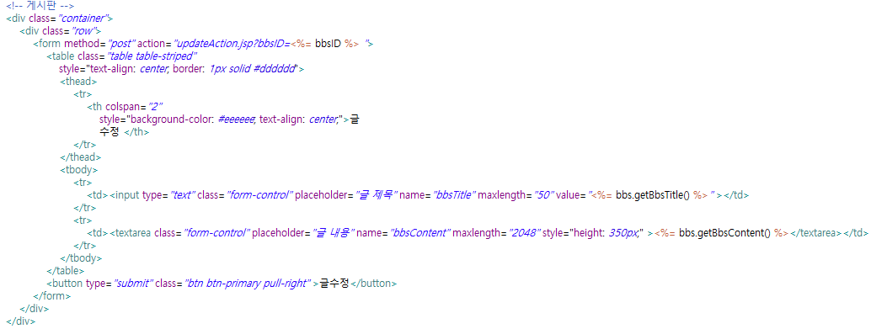
글 수정
글을 수정하기 전에 이전에 작성된 게시판의 글 정보를 가져와서 보여준다.
테이블의 형태로 출력한다.

Slide 24
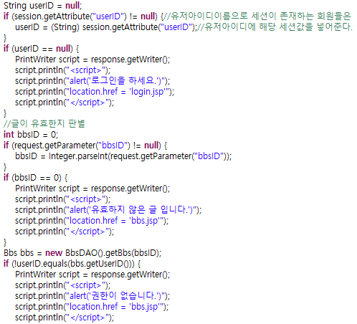
글 수정
글쓰기를 할 때처럼 유효성 검사를 한다.
먼저 로그인 여부부터 글이 유효하거나, 글쓴이 본인인지 검사하여 권한이 있는지를 확인한다.

Slide 25
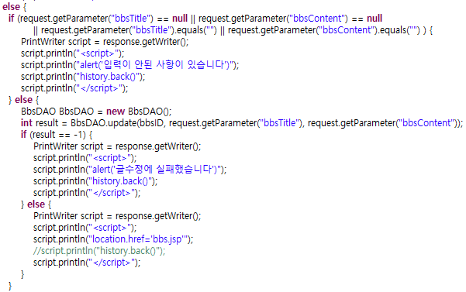
글 수정
글쓰기 페이지처럼 입력되지 않은 사항도 체크한다.
결과가 제대로 처리되지 않는 오류에 대해서도 처리한다.
글 수정에 성공하면 다시 게시판 페이지(bbs.jsp)로 돌아간다.

Slide 26
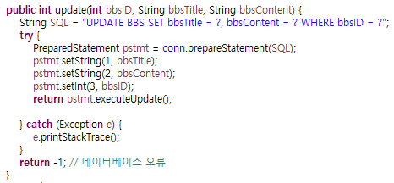
글 수정
데이터베이스에 수정된 내용을 반영한다.

Slide 27
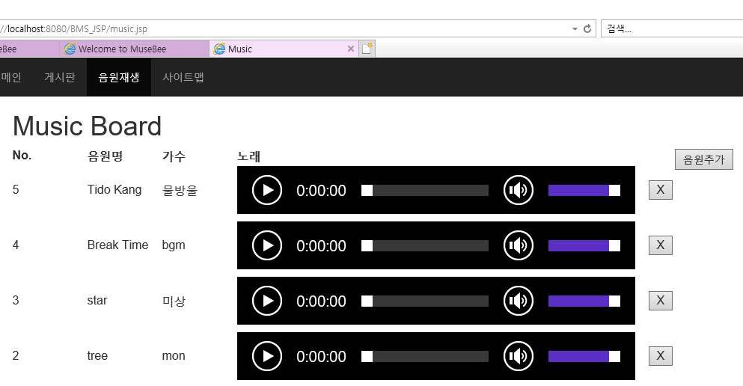
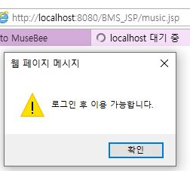
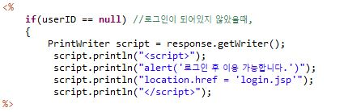
음원 페이지
세션을 사용하여 로그인이 되어있지 않으면 접근을 막는 팝업창이 뜨면서 페이지의 접근을 막습니다.
입력받은 ID / 음원명 / 가수 / 음원을 music.jsp 페이지에 출력합니다.
[음원추가] 버튼을 통해서 add.jsp 페이지에서 음원등록을 실행합니다.
[X] 버튼을 통해서 delete_process.jsp 페이지에서 음원삭제를 실행합니다.

Slide 28
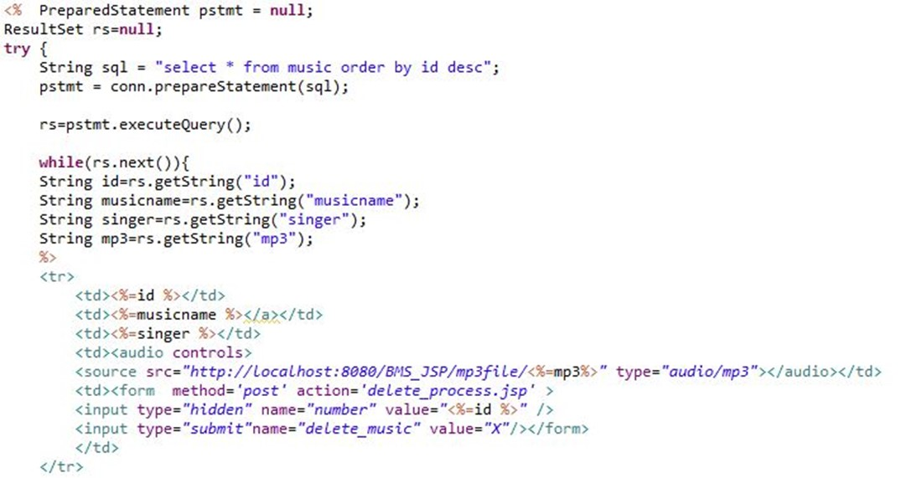
음원 페이지
“select * from music order by id desc”를 sql문으로 지정하여 prepareStatement를 실행하여 DB에서 music 테이블의 값들을 id 내림차순으로 불러옵니다.
데이터 베이스에서 찾은 값들(rs=pstmt.executeQuery();) 에 select 쿼리문으로 받아온 값을 getString으로 받아와 저장하여 출력합니다.
Audio source를 사용하여 페이지에 출력할 때 저장된 경로에 있는 음원을 재생할 수 있는 음원재생 플레이어를 출력합니다.

Slide 29
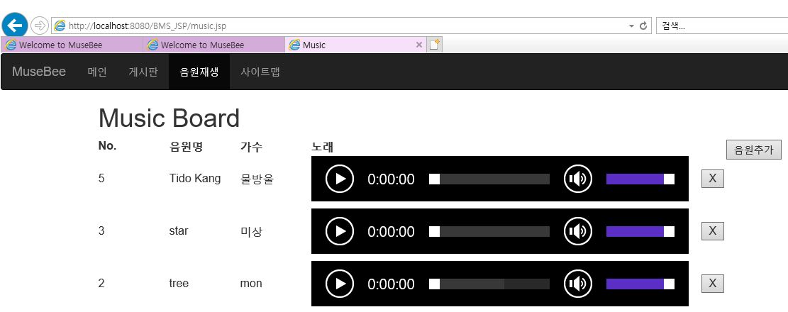
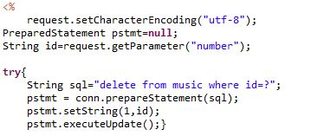
음원 페이지
[X] 버튼을 통해서 delete_process.jsp 페이지에서 음원삭제를 실행한 결과입니다.
delete_process.jsp를 호출하게 되며 delete from music where id=? 이라는 delete sql문을 실행하여 id에 해당하는 값을 삭제합니다.

Slide 30
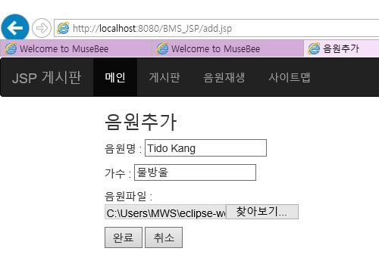
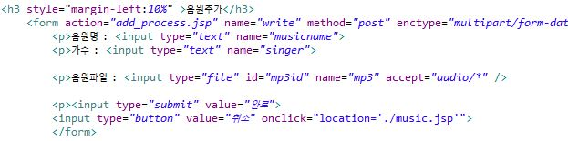
음원 등록 페이지
input type =“text”을 통해 저장할 음원명과 가수의 값을 입력 받습니다.
input type = “file”을 통해 저장할 음원파일의 값을 입력 받습니다.
입력받은 데이터들을 add_process.jsp로 값을 전송합니다.

Slide 31
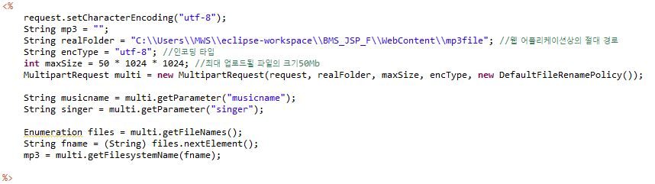
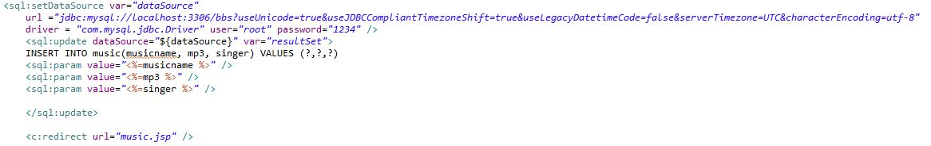
음원 등록 페이지
절대경로를 사용하여 음원 파일이 저장될 위치를 설정합니다.
MultipartRequest를 사용하여 저장될 위치에 파일을 업로드 합니다.
sql:setDataSource를 사용하여 데이터베이스에 접속하여 데이터베이스에 음원명, 음원파일, 가수명을 등록시킨 후에 데이터베이스를 업데이트하여 적용시킵니다.

